Slide 1

总复习
（一）矩阵

Slide 2

概念
定义
概念
求法
伴随矩阵
运算
初等变换
伴随矩阵
|A|≠0
逆
矩
阵
矩
阵
证法
R(A)=n
特
殊
矩
阵
反证法
单位阵
对角阵
初等阵
对称阵
反对称阵
正交阵
正定矩阵
概念
秩
求法
初等变换或行列式秩
初等变换
性质
经初等变换矩阵的秩不变

Slide 3

重要定理
定理1 设A,B都是n阶阵，则|AB|=|A||B|
定理2 设A是可逆阵，则A的逆矩阵唯一。
定理3 A是n阶可逆阵
|A|≠0
R(A)=n
A=P₁P₂…P_{s} ,P_{i}是初等矩阵(i=1,2,…,s)
定理4 初等阶阵左（右）乘给定的矩阵，其结果是
对给定矩阵进行相应的行（列）变换。
定理5 初等阶阵都可逆，且其逆是同类型的初等矩阵。
定理6 如果阶阵A,B等价，则（1）r(A)=r(B)
(2)存在可逆阵P,Q，使PAQ=B
定理7 r(A)=行秩=列秩

Slide 4
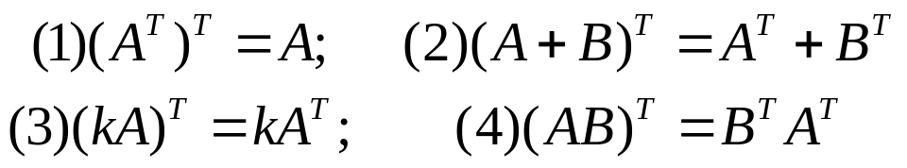
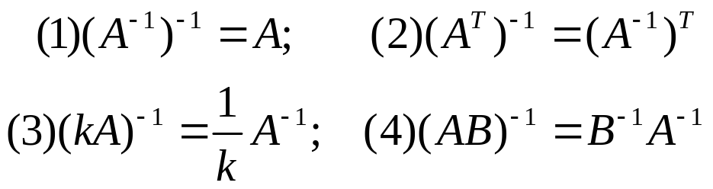
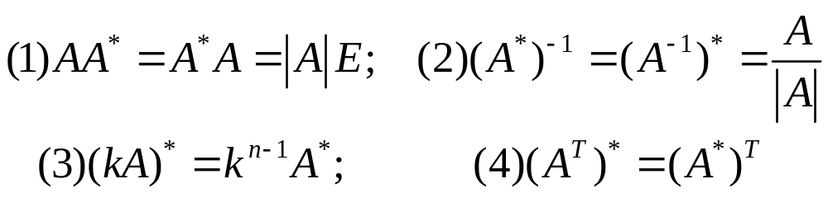
重要公式、法则
1、加法，数乘，乘法公式（略）
2、转置
3、可逆
4、伴随

Slide 5
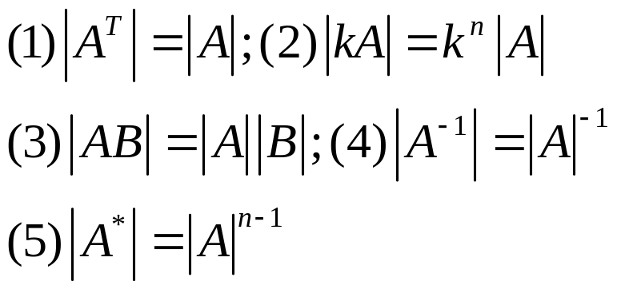
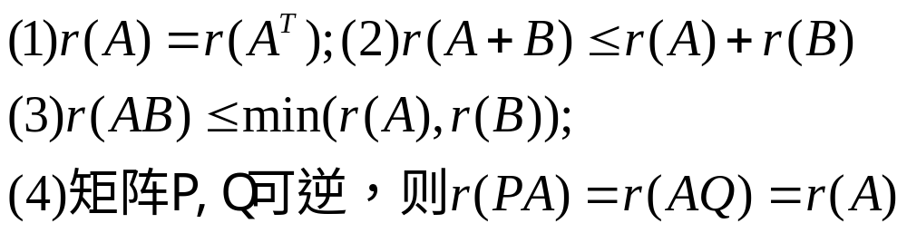
5、n阶矩阵的行列式
6、矩阵的秩

Slide 6
总复习
（二）行列式

Slide 7
主要知识网络
排列
逆序
奇排列、偶排列
概念
定义、按行（列）展开
性质
展开式
完全展开式
三角化法
计算
递推法
数学归纳法
克莱姆法则
拆项法
应用
齐次线性方程组有非零解的充分条件

Slide 8
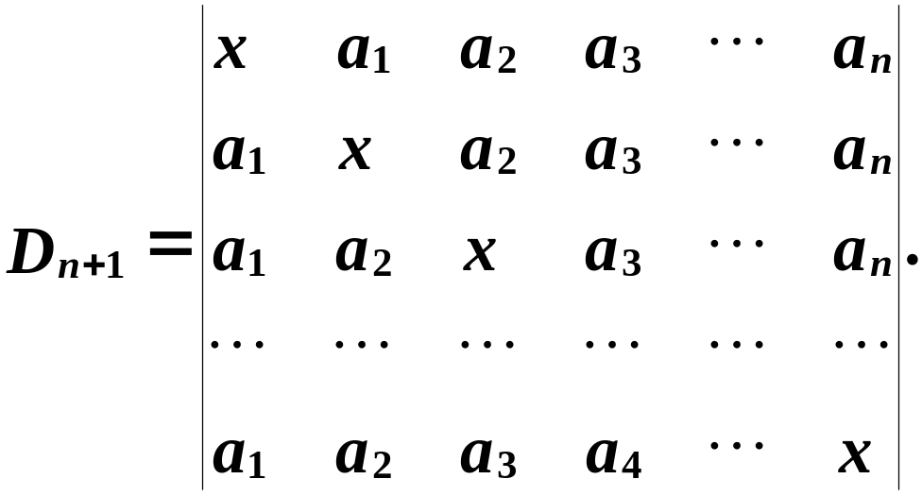
例1 计算
解

Slide 9
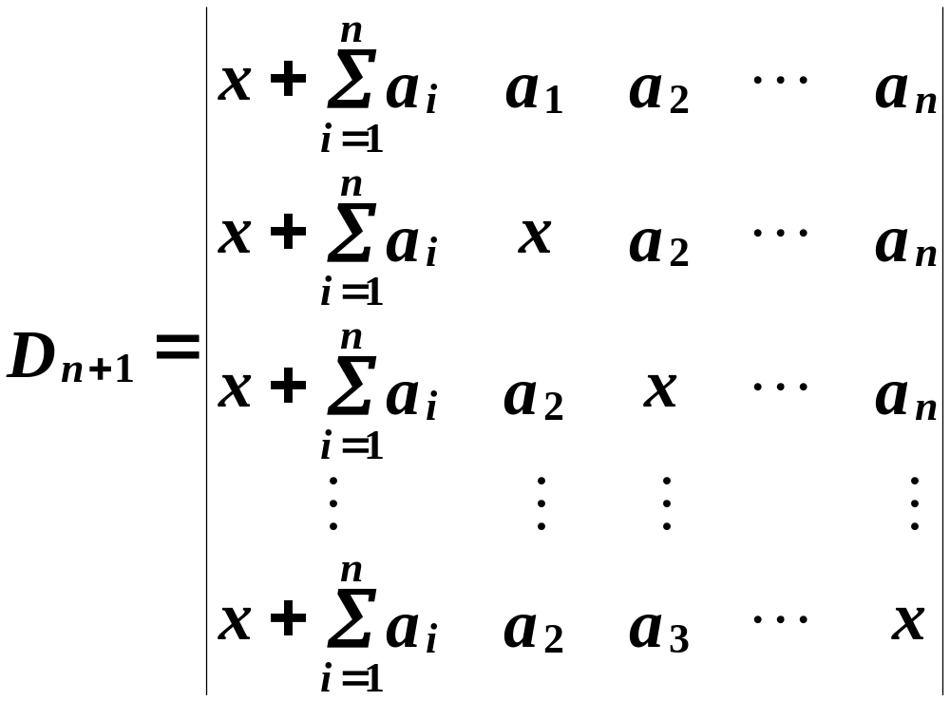
解

Slide 10
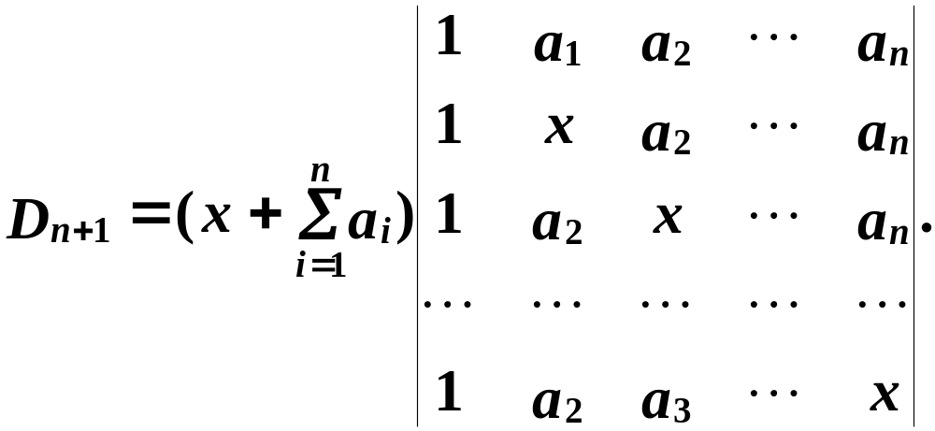
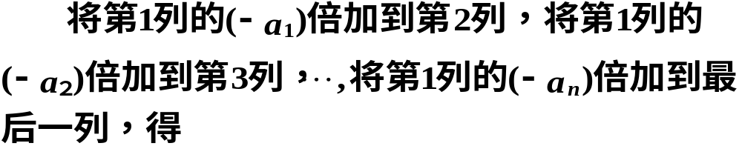
提取第一列的公因子，得

Slide 11
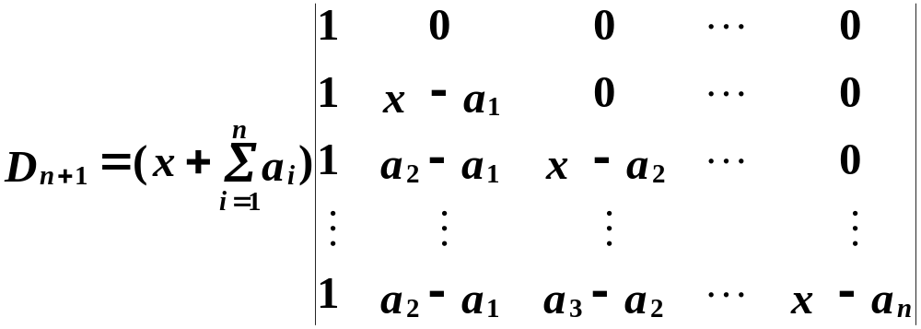
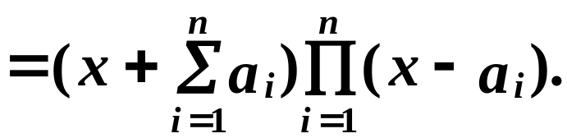
三角化法

Slide 12
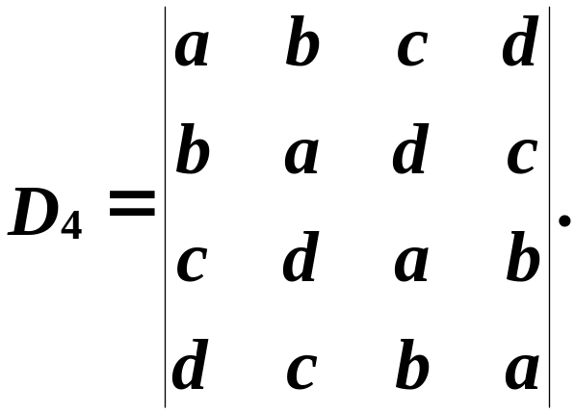
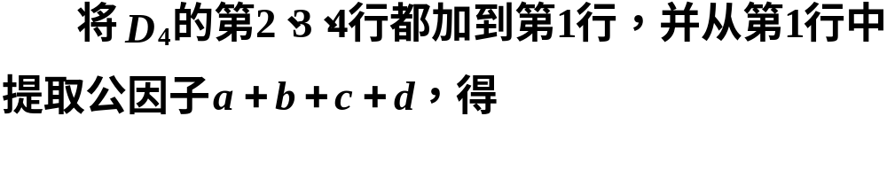
例2 计算
解

Slide 13
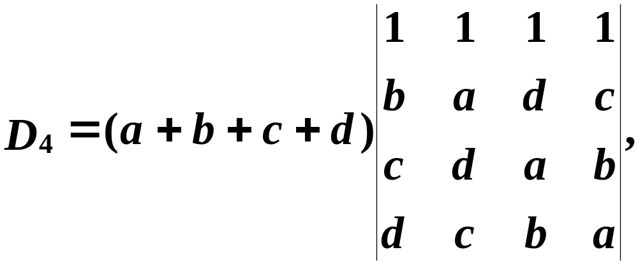
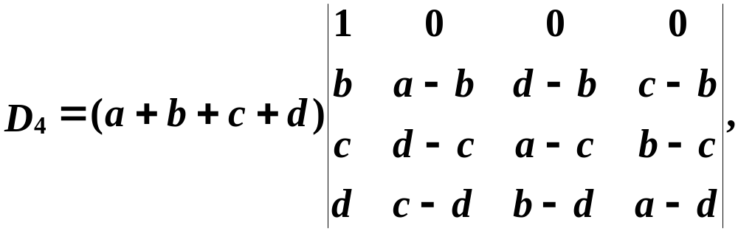

Slide 14
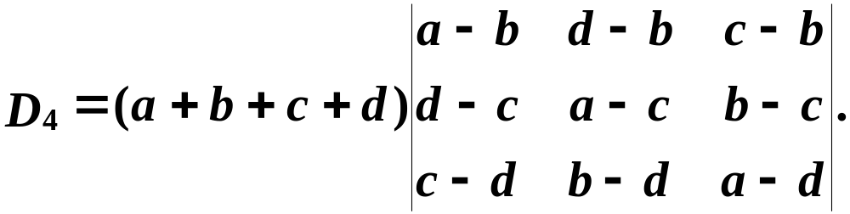

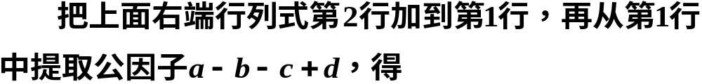
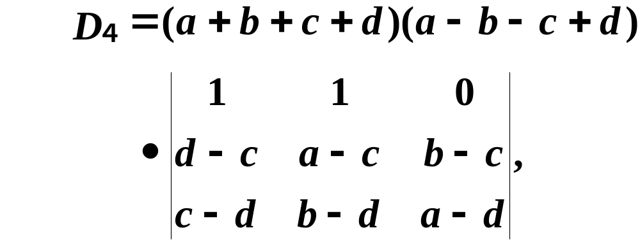
用降阶法计算

Slide 15
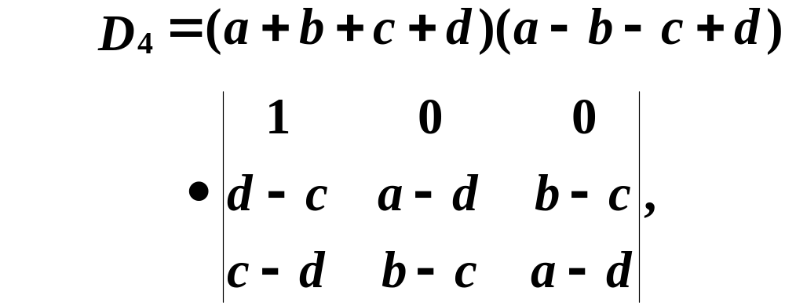

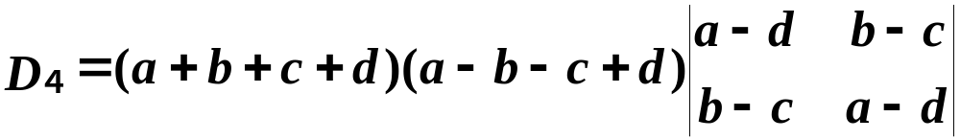
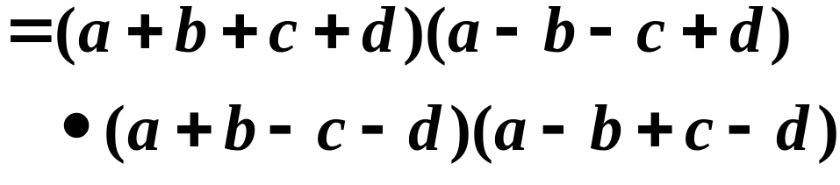

Slide 16
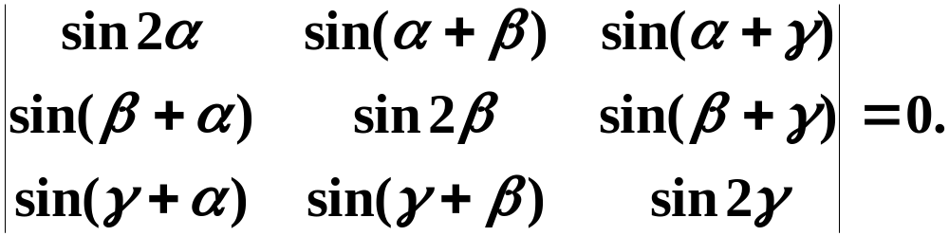
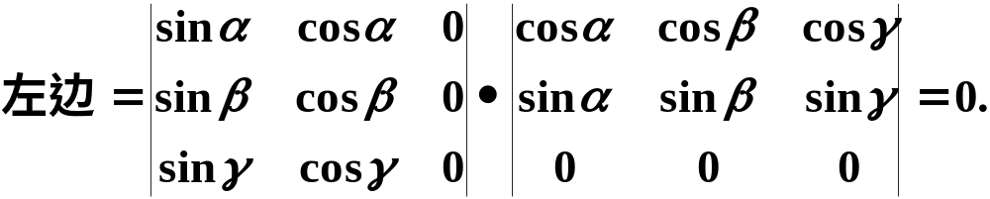
例3 证明
证
用拆成行列式之和（积）计算

Slide 17
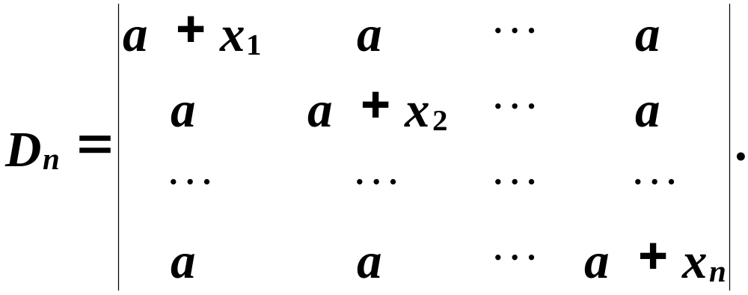
例4 计算
解

Slide 18
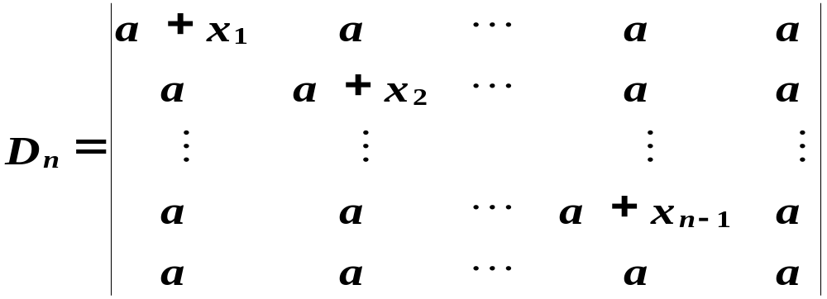
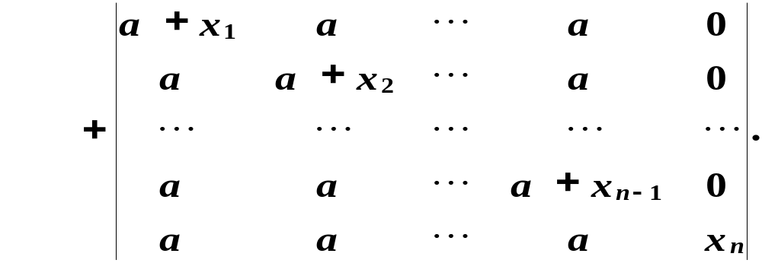

Slide 19
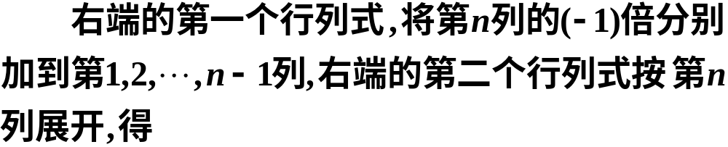
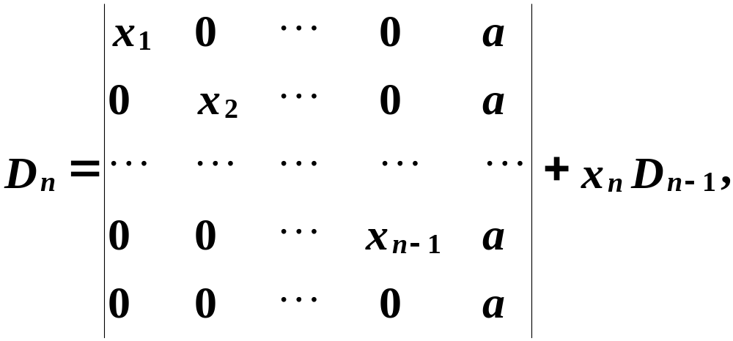
用递推法计算

Slide 20
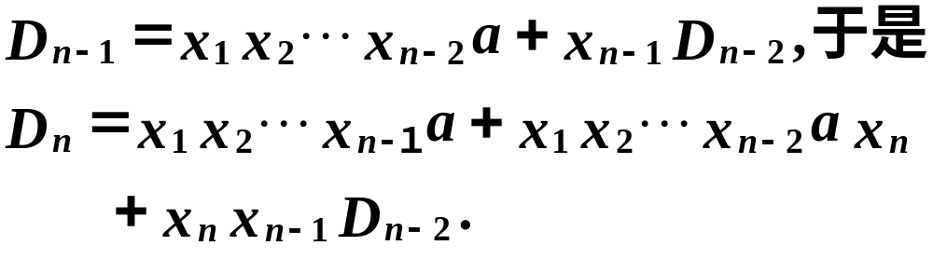
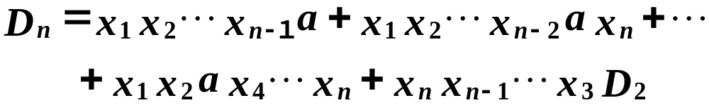
由此递推，得
如此继续下去，可得

Slide 21
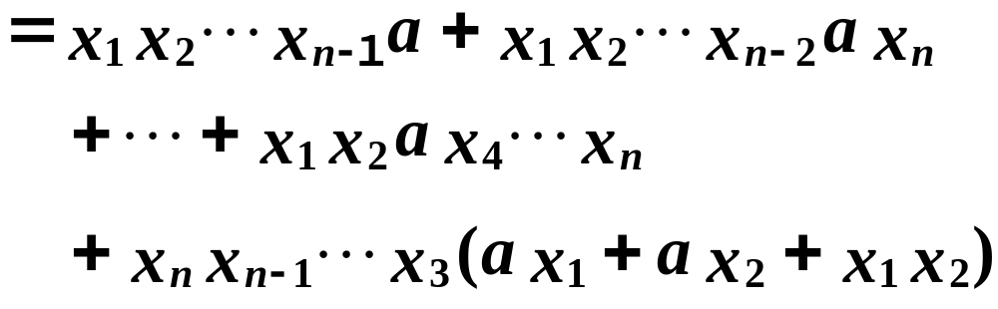
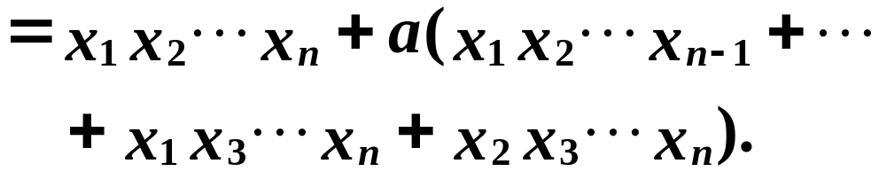
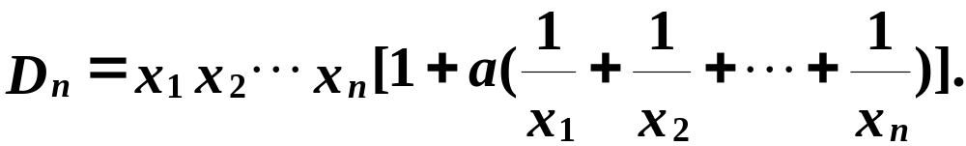

Slide 22
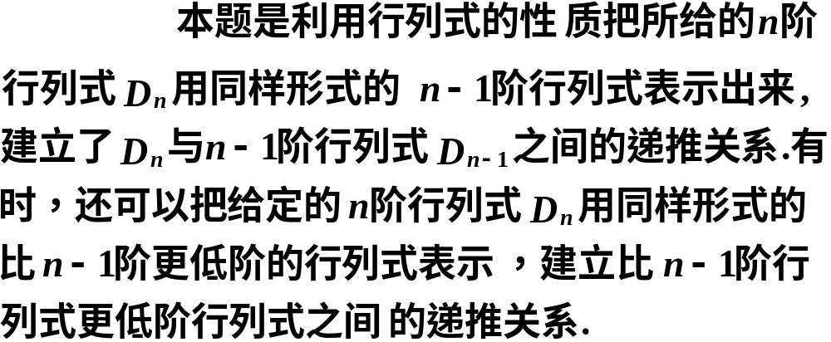
评注

Slide 23
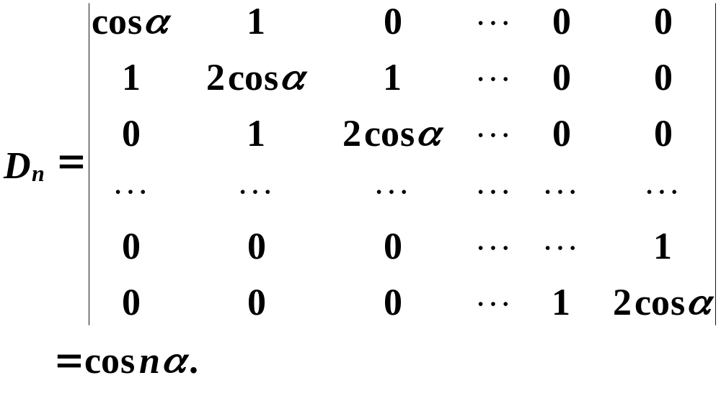
用数学归纳法
例5 证明

Slide 24
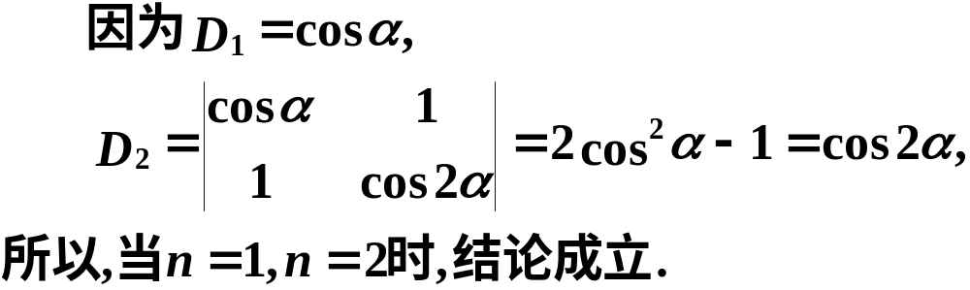
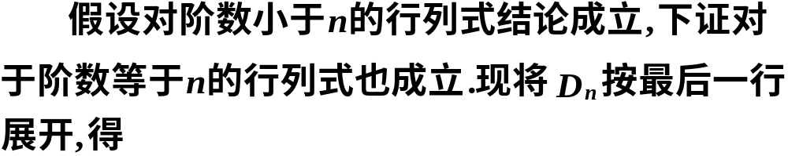

证
对阶数n用数学归纳法

Slide 25
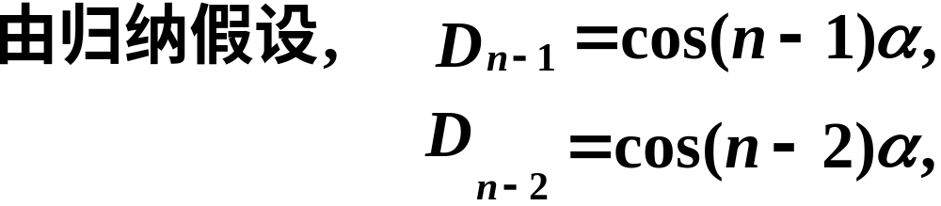
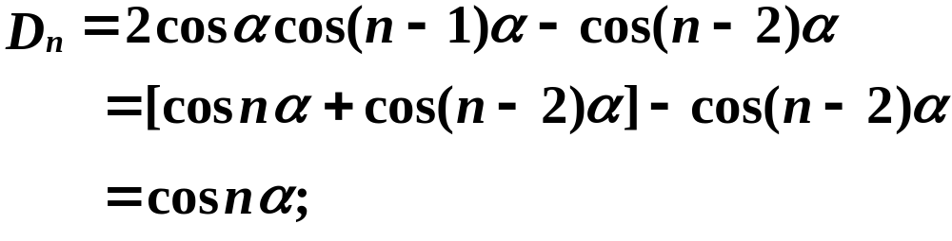
用数学归纳法

Slide 26
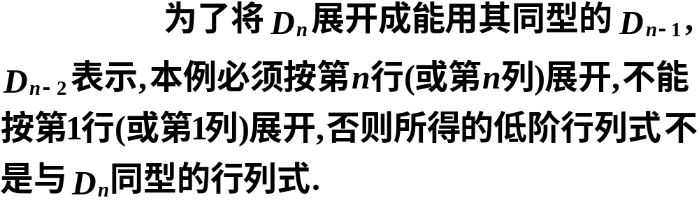
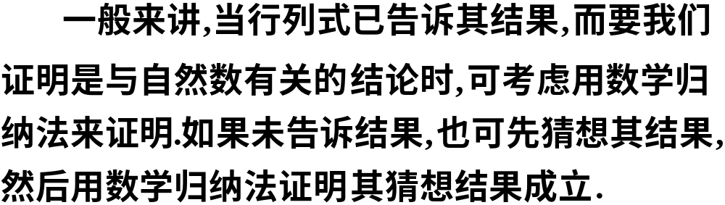
评注

Slide 27
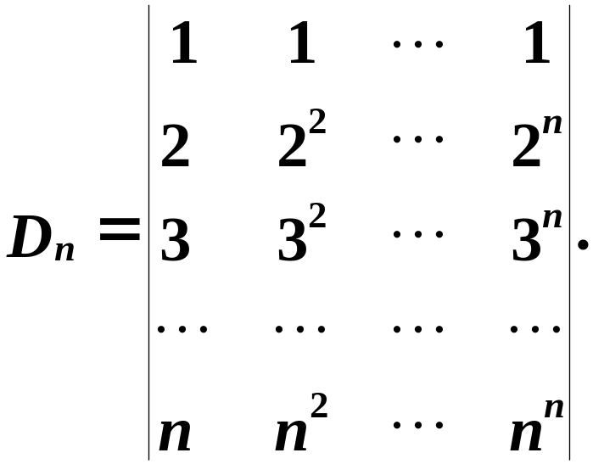
利用范德蒙行列式计算行列式，应根据范德
蒙行列式的特点，将所给行列式化为范德蒙行列
式，然后根据范德蒙行列式计算出结果。
例6 计算

Slide 28
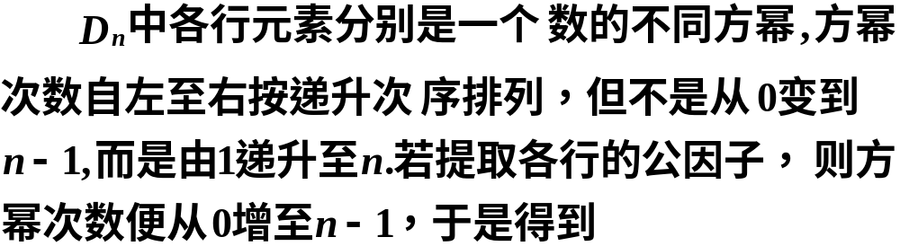
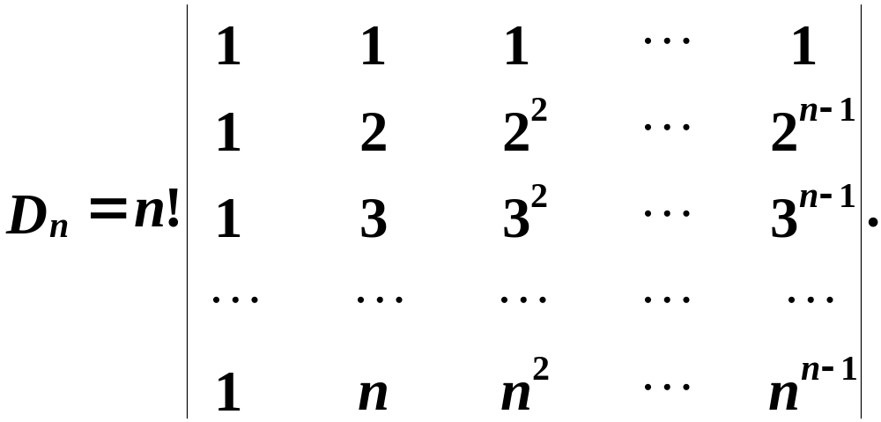
解

Slide 29
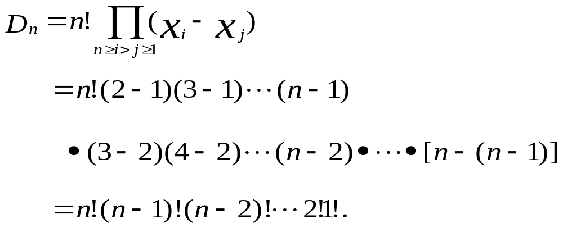
上面等式右端行列式为n阶范德蒙行列式，由
范德蒙行列式知

Slide 30
评注 本题所给行列式各行（列）都是某元
素的不同方幂，而其方幂次数或其排列与范德蒙
行列式不完全相同，需要利用行列式的性质（如
提取公因子、调换各行（列）的次序等）将此行
列式化成范德蒙行列式．

Slide 31
小结
计算行列式的方法比较灵活，同一行列式可
以有多种计算方法；有的行列式计算需要几种方
法综合应用．在计算时，首先要仔细考察行列式
在构造上的特点，利用行列式的性质对它进行变
换后，再考察它是否能用常用的几种方法．

Slide 32
三、克拉默法则
当线性方程组方程个数与未知数个数相等、
且系数行列式不等于零时，可用克莱姆法则．为
了避免在计算中出现分数，可对有的方程乘以适
当整数，把原方程组变成系数及常数项都是整数
的线性方程组后再求解．

Slide 33
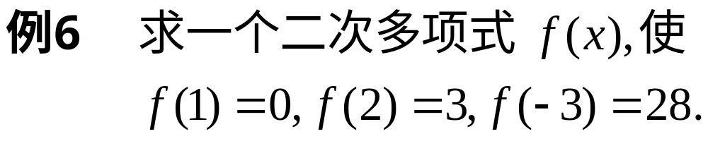

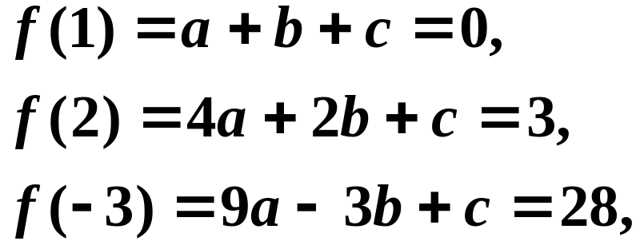
解
设所求的二次多项式为
由题意得

Slide 34
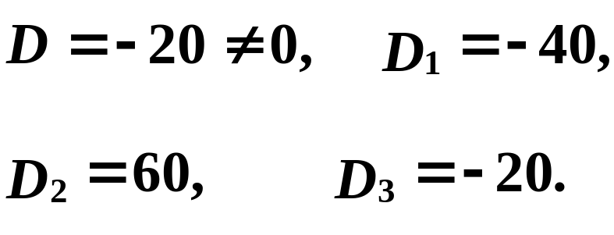
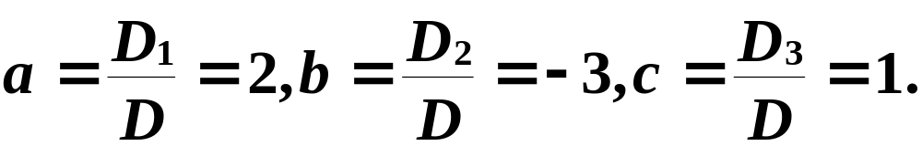

由克莱姆法则，得
于是，所求的多项式为

Slide 35
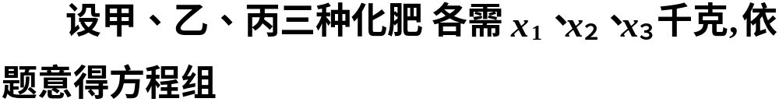

例7 有甲、乙、丙三种化肥，甲种化肥每千
克含氮70克，磷8克，钾2克；乙种化肥每千克含
氮64克，磷10克，钾0.6克；丙种化肥每千克含氮
70克，磷5克，钾1.4克．若把此三种化肥混合，要
求总重量23千克且含磷149克，钾30克，问三种化
肥各需多少千克？
解

Slide 36





Slide 37



Slide 38



Slide 39


6.
有非零解？

Slide 40
总复习
（三）方程组

Slide 41
主要知识网络
运算
概念
充要条件
n维向量
线性表示
判定
充分条件
概念
线性相关
充要条件
判定
充分条件
极大无关组
概念
求法
向量组的秩
有解判定
r(A)=r( A)
解的结构
Ax=b
初等行变换
方程组
阶梯形
有非0解
r(A)<n
基础解系
Ax=0

Slide 42



1、
向量 能由向量组 线性表出.
2、
向量组 线性相关.

Slide 43
3、
向量组 线性无关.

Slide 44



特别地，对于n 个 n 维向量
行列式
线性相关；
行列式
线性无关.

Slide 45








附
求向量组 的极大无关组的一般步骤：
第一步：作矩阵
为列向量时
或
为行向量时
第二步：用初等行变换化矩阵A为阶梯阵 J .
若 J 中有 r 个非零行，则秩
设 J 中第 i 个非零行第一个非零元所在列标号为
则 就是一个极大无关组.

